Slide 1


利空情绪有所释放，基本面未出现好转迹象
2022年11月4日
钱龙 从业资格证号：F3077614 投资咨询资格证号：Z0017608

Slide 2

一周价格观察（周五数据）
品种 | 主力合约收盘（涨跌） | 现货价格（涨跌） | 基差 | 月差
螺纹 | 3562（+58） | 3790（+40） | 228 | 66
热卷 | 3640（+64） | 3750（+50） | 110 | 71
铁矿 | 662.5（+28） | 720（+15） | 57.5 | 32
焦炭 | 2582（+95) | 2600（0） | 18 | 181
焦煤 | 2065（+91） | 2130（-60） | 65 | 409

Slide 3
逻辑及策略
本周黑色市场在周一大跌出现新低后，后几日出现逐步反弹行情，前期市场的下跌势能有所释放。 螺纹钢方面，本周螺纹产量回落6.47万吨至298.55万吨，社库环比减少22.94万吨至396.13万吨，厂库环比减少10.52万吨至189.99万吨。本周螺纹表观消费量环比回升7.05万吨至332.01万吨。螺纹产量明显回落，其中长流程产量回落8.04万吨，短流程产量增加1.57万吨。库存降幅扩大，表需环比同比均出现较明显回升。数据显示当前供应有所回落，需求表现韧性，库存维持较大降幅，整体供需有所改善。短期市场悲观情绪有所修复，但向上驱动也不足，螺纹盘面仍以窄幅整理对待。 铁矿方面，247家钢厂的高炉开工率78.77%，环比下降2.71%；日均铁水产量232.82万吨，环比下降3.56万吨。全国45个港口进口铁矿库存为12193.46万吨，环比增249.24万吨；日均疏港量287.62万吨降20.32万吨。供应端，澳巴发运量、到港量有所增加。据mysteel数据，需求端当前由于钢厂利润压缩引起减产，铁水产量、高炉开工率均显著降低，港库本周增幅也有所扩大。多空交织下，预计矿价未来呈现偏空运行。 焦炭方面，本周钢厂对焦炭现货连降2轮，累降200元/吨。受疫情影响焦企生产积极性转弱，厂内焦炭整体库存低位运行，出货相对顺畅。钢厂减产检修力度继续增加，焦炭刚需回落。需要重点关注钢厂利润以及原料补库情况，预计短期焦炭盘面承压运行。 焦煤方面，满都拉口岸昨日通关66车，通关车数持续下降。三大主要口岸总通关车数较昨日减149车，蒙5#精煤报价1950元/吨降60元/吨。据最新数据显示，今年1-9月俄罗斯煤炭产量为3.13亿吨，同比下降2%。下游铁水产量预期边际递减及终端需求依旧相对低迷的情况下，预计短期焦煤盘面仍维持震荡走势。

Slide 4
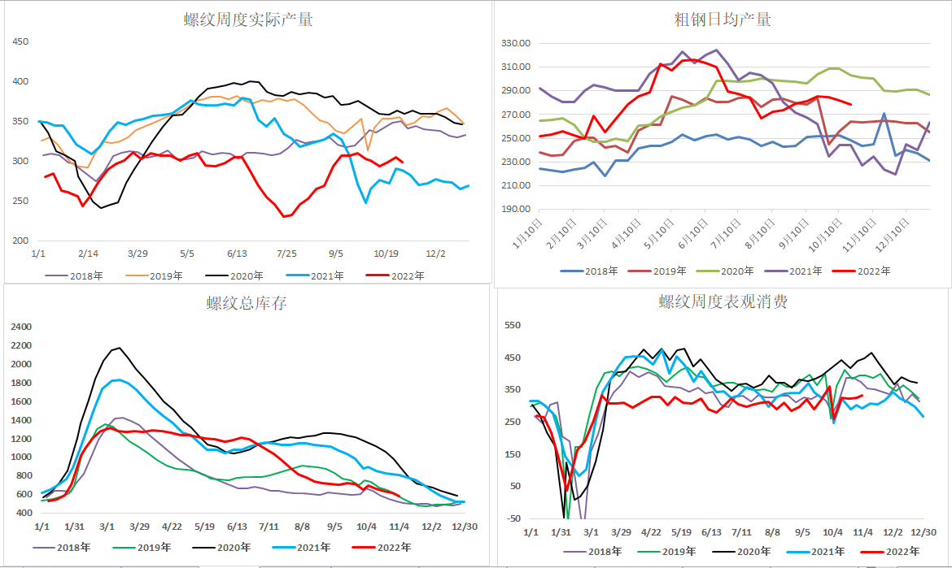
螺纹供求：产量小幅下滑，需求显露韧性

Slide 5
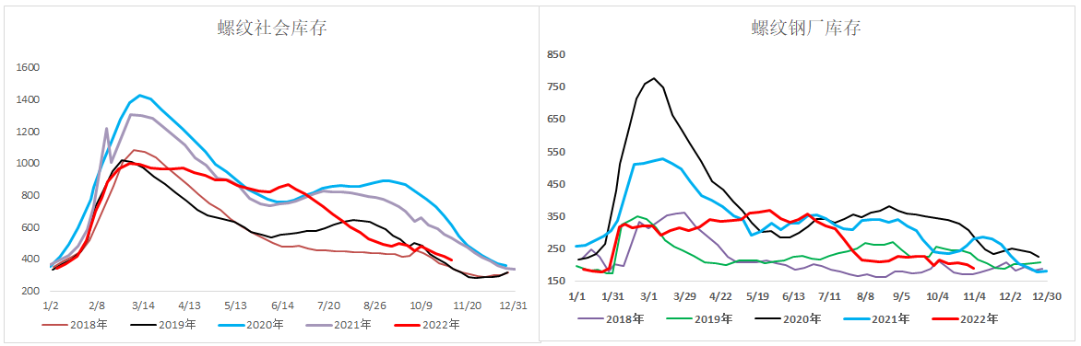
螺纹供求：产量小幅下滑，需求显露韧性

Slide 6
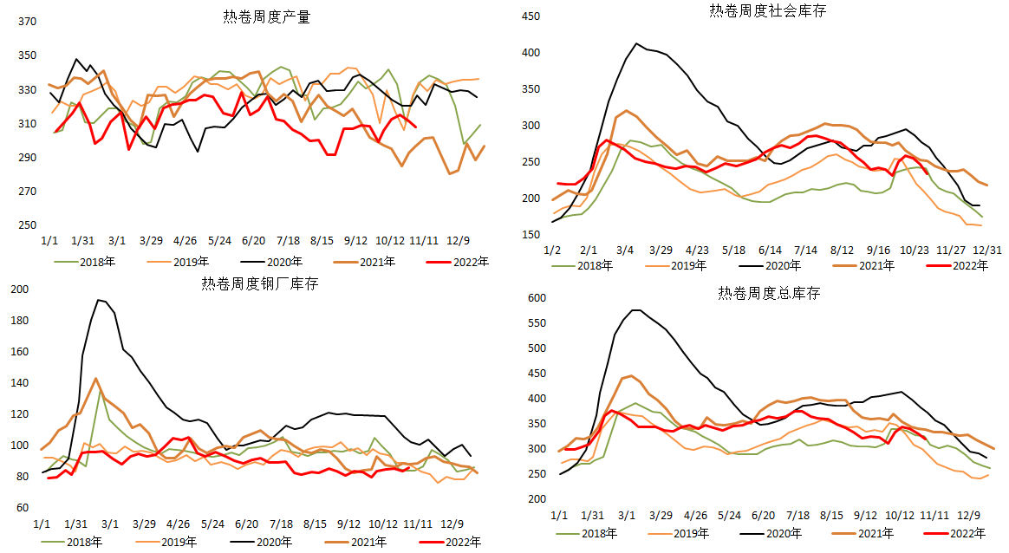
热卷供求：社库继续下滑，疫情打击补库热情

Slide 7
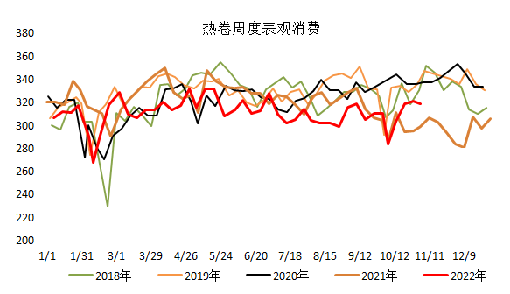
热卷供求：社库继续下滑，疫情打击补库热情

Slide 8
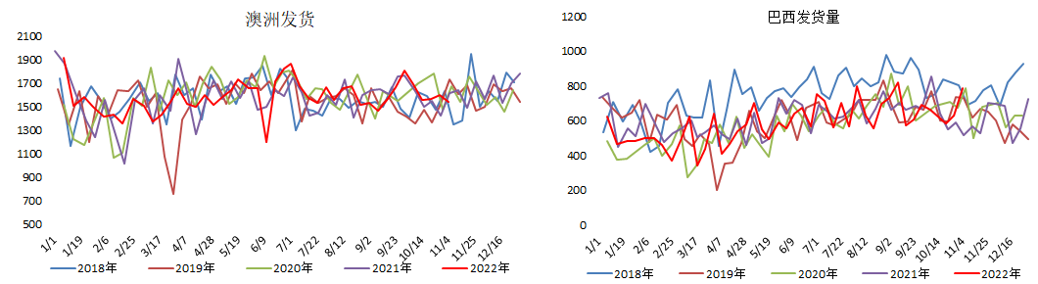
铁矿石供求：巴西发运处于历年最高，发运增量初现

Slide 9
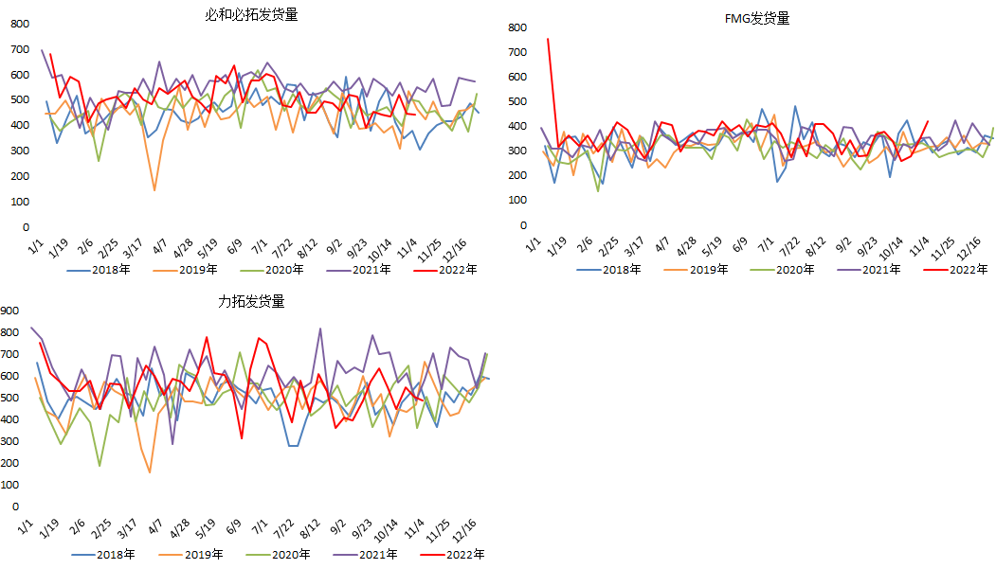
铁矿石供求：巴西发运处于历年最高，发运增量初现

Slide 10
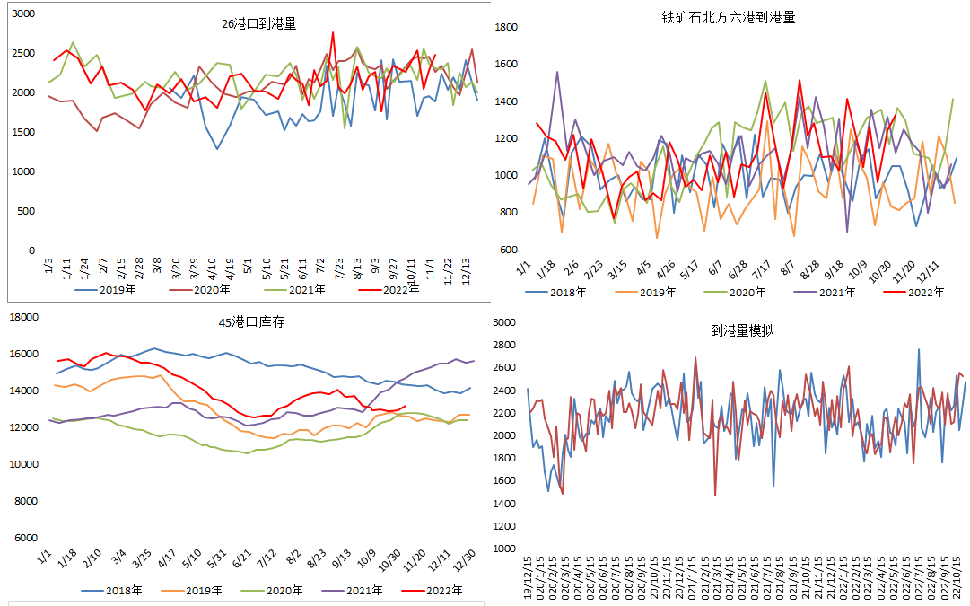
铁矿供求：到港量继续反弹，港口供应宽松

Slide 11
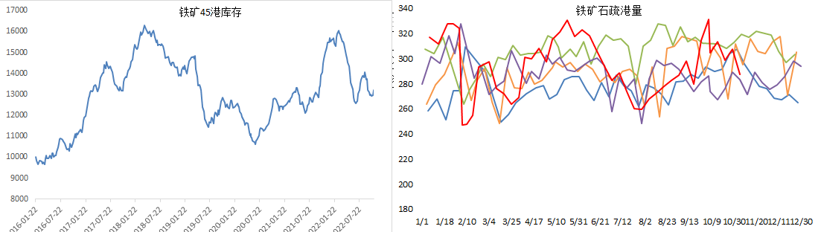
铁矿供求：到港量继续反弹，港口供应宽松

Slide 12
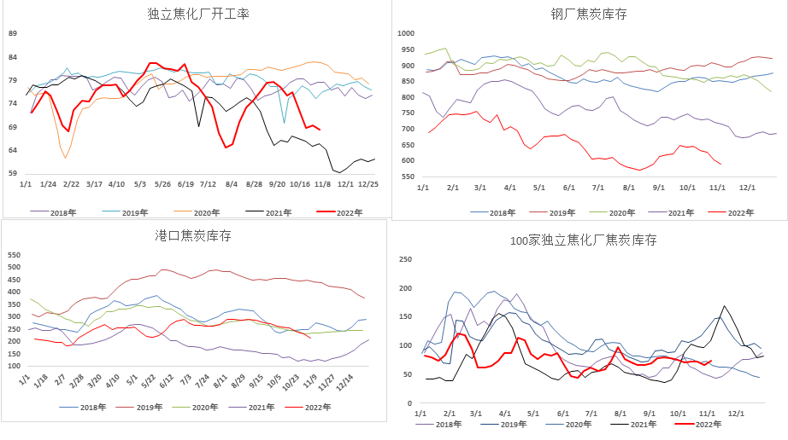
焦炭供求：焦炭连降两轮，焦化厂开工继续下滑

Slide 13
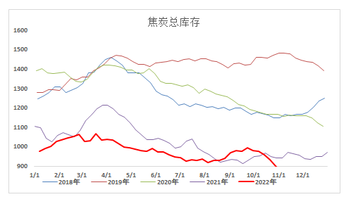
焦炭供求：焦炭连降两轮，焦化厂开工继续下滑

Slide 14
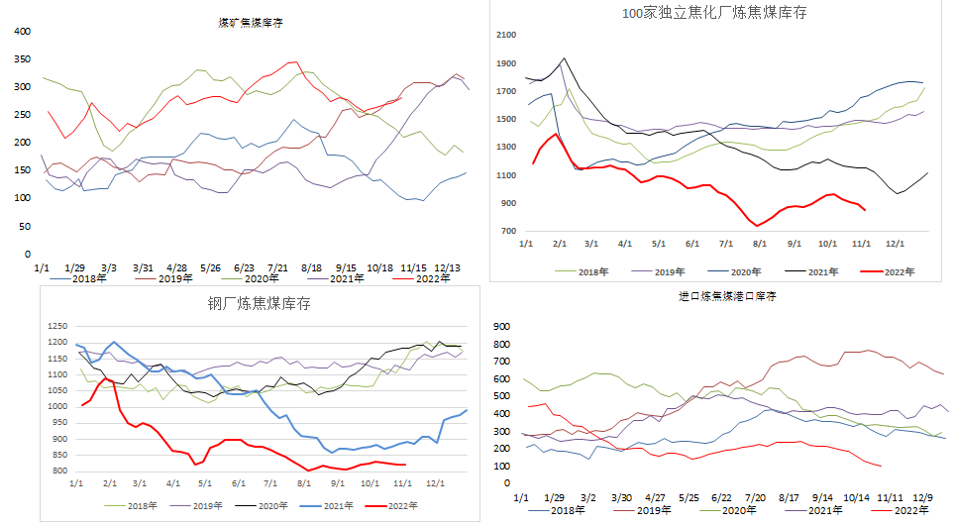
焦煤供求：焦煤库存继续下滑，焦化厂补库意愿弱

Slide 15
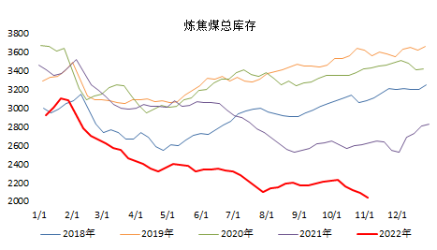
焦煤供求：焦煤库存继续下滑，焦化厂补库意愿弱

Slide 16
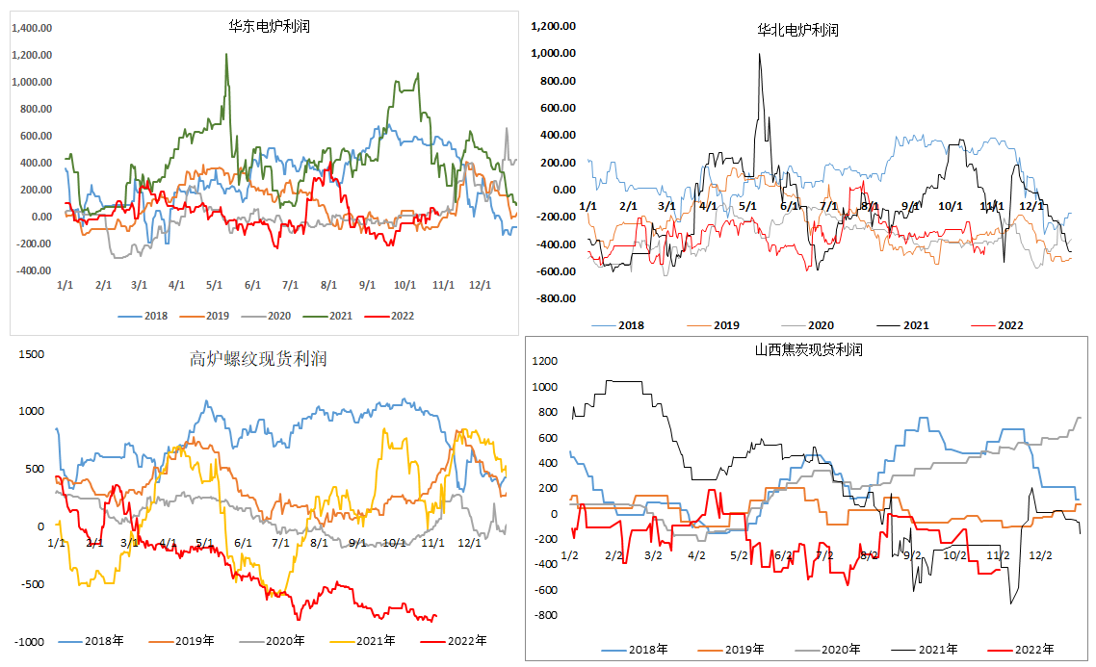
现货利润：炼钢利润低位运行，钢矿矛盾暂难缓解

Slide 17
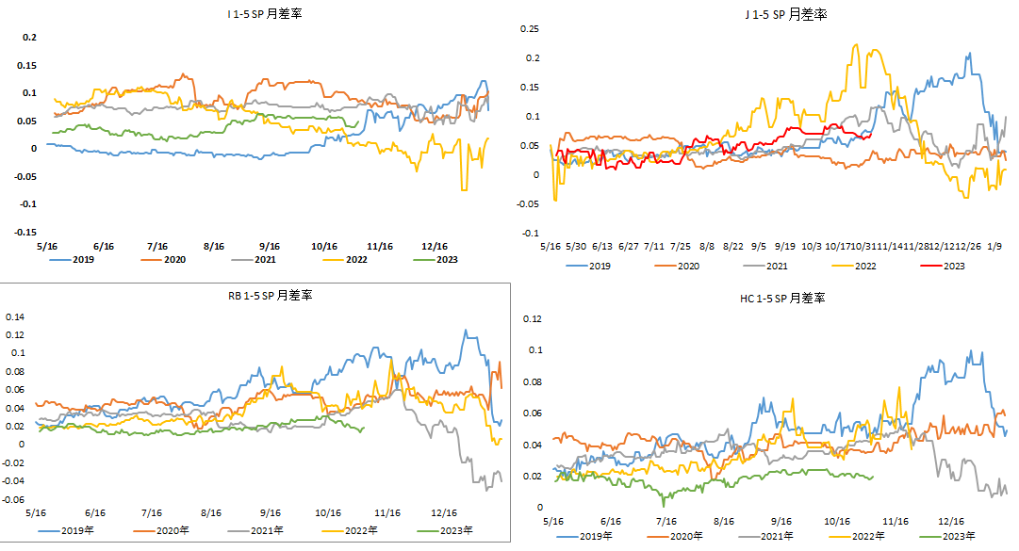
月差：周五盘面反弹，月差小幅回升

Slide 18
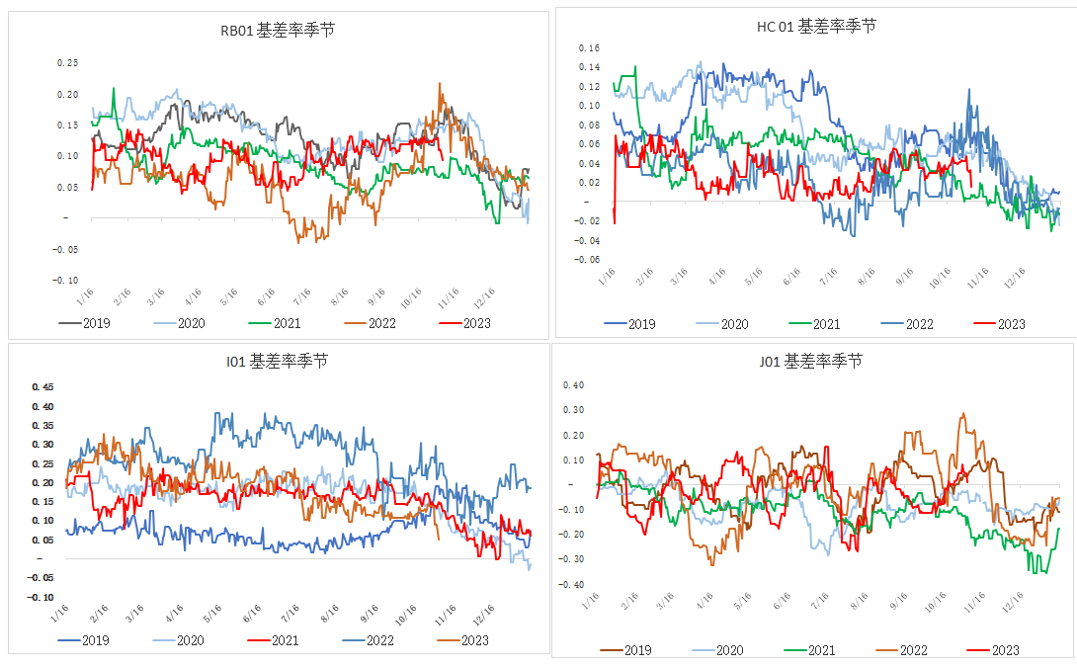
基差：周五盘面大涨，基差快速回落

Slide 19
免责声明
本报告的信息均来源于公开资料，我公司对这些信息的准确性和完整性不作任何保证，也不保证所包含的信息和建议不会发生任何变更。我们已力求报告内容的客观、公正，但文中的观点、结论和建议仅供参考，报告中的信息或意见并不构成所述品种的操作依据，投资者据此做出的任何投资决策与本公司和作者无关。

Slide 20

欢迎关注研究所公众号，获取盘前提示等更多信息

